Slide 1
Systém

Slide 2
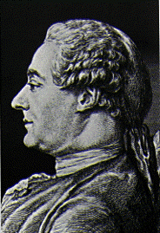
Definice systému
Étienne Bonnot de Condillac
Systém je to, co umožňuje lidskému duchu pochopit souvislost

Slide 3
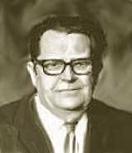
Definice systému
Ludwig von Bertalanffy
Systém je souhrn prvků ve vzájemné interakci...
...ale není redukovatelný na jejich prostý součet, či součet jejich vlastností.

Slide 4
Klasifikace systémů
Podle
časových charakteristik
statické
dynamické
vazby na okolí
uzavřené
otevřené
regulačních schopností
stabilní
nestabilní

Slide 5
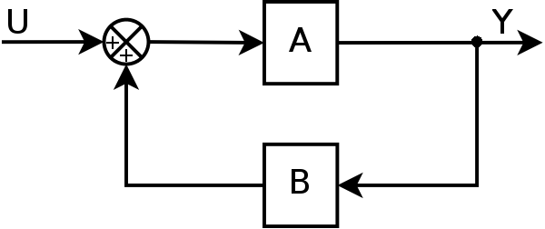
Zpětnovazební systémy
Zpětná vazba
kladná
záporná
➔
Systém s autoregulací

Slide 6
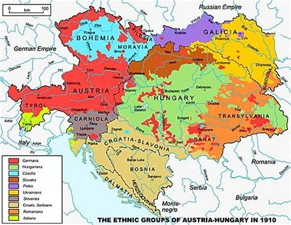
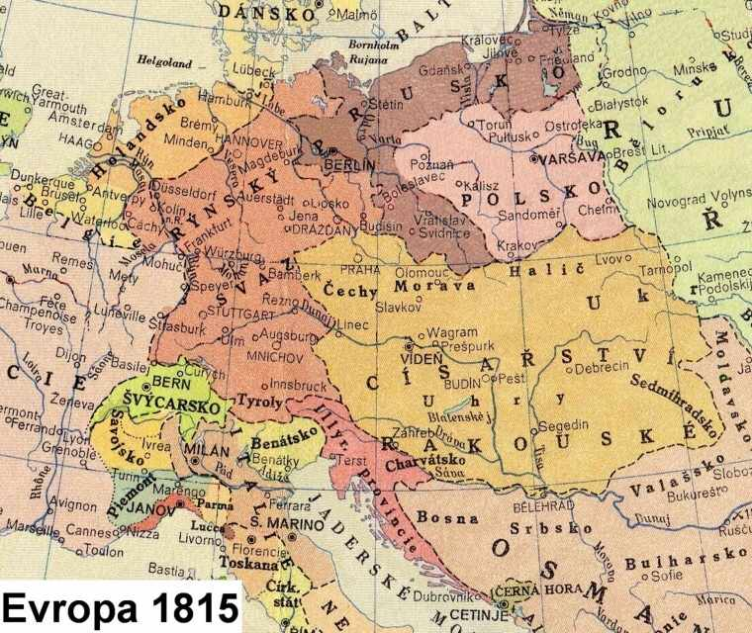
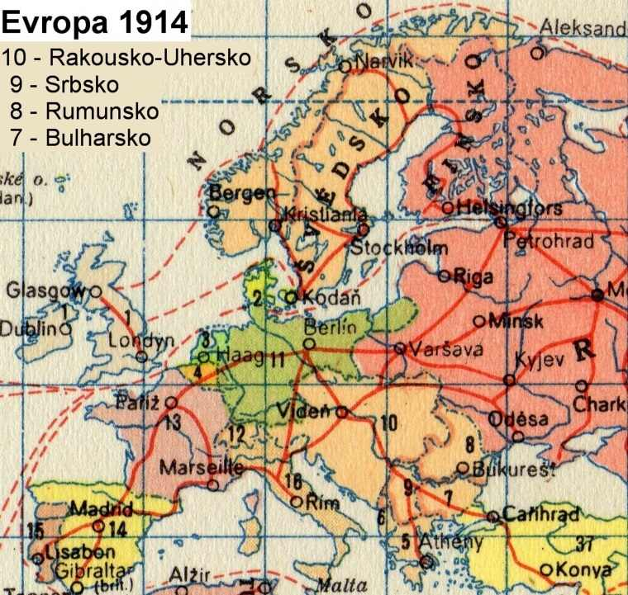
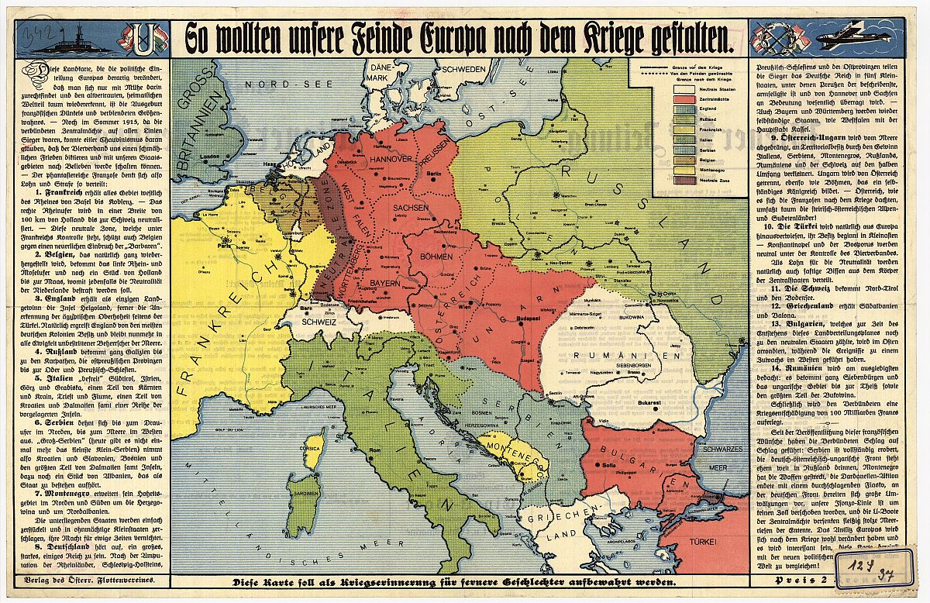
Struktura

Slide 7
Informace

Slide 8
Informace ve vědách
Teorie systémů – negativní entropie, uspořádanost (termodynamický koncept)
Kybernetika – (auto)organizace, struktura, řízení
Kvantitativní - míra určitosti (jistoty, rozlišení, uspořádanosti) přenášené zprávy (srovnávána s neurčitostí u příjemce) (např. Claude Shannon)
Kvalitativní – strukturovanost systému

Slide 9
Sémantická a strukturní informace
I. jako sdělení
Zdroj – přenosový kanál – příjemce

Slide 10
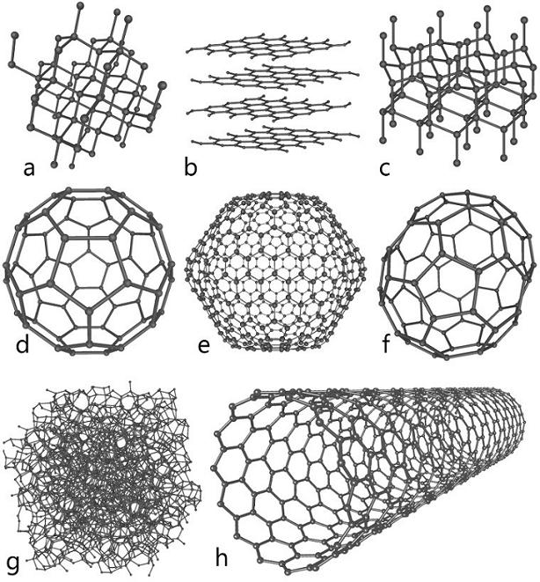
Sémantická a strukturní informace
I. jako uspořádání, struktura o sobě
Několik příkladů rozmanitosti struktur z atomů uhlíku: a/ diamat, b/ grafit (tuha), c/ minerál lonsdaleit, d/ C60 – buckyball, e/ sférický fulleren C540, f/ fulleren C70, g/ amorfný uhlík, h/ jednovrstenvná uhlíková nanotrubička (může být i z miliona atomů). Kredit: Michael Ströck
http://www.osel.cz/5174-buckyballs-ve-vzdalene-mlhovine.html

Slide 11
Sémantická a strukturní informace
Sex po telefonu vs. sex
Žádný obrázek, to by také byla opět jenom sémantická informace.

